Slide 1
第一轮 考点过关
第二部分 物质、运动和相互作用
第8讲 力 弹力 重力
第一轮
第二部分

Slide 2

目 录
01
考情分析
C O N T E N T S
02
考点回顾
03
夯实基础
04
优化提升
05
广东中考

Slide 3
01
2026
考情分析

Slide 4
2022版课 标要求 | 1.能用示意图描述力。会测量力的大小。 2.通过常见事例或实验，了解重力和弹力，认识力的 作用效果。
近三年广 东中考考 查情况分 析 | 年份 | 题型 | 考点 | 分值
 | 2023 | 作图题 | 重力作图 | 2分
 | 2024 | 填空题 | 力的相互作用 | 1分
 | 2025 | 作图题 | 重力作图 | 2分

Slide 5
02
2026
考点回顾

Slide 6


力
作用
相互
1.力是物体对物体的______，物体间力的作用是______的。
2.作用效果：（1）力使物体改变______。（2）力使物体改变
__________。
3.物理学中，力的单位是______，符号是___。
形状
运动状态
牛顿
$$N$$

Slide 7
大小
方向
作用点
4.力的作用效果跟力的______、______和________有关，它们被称
为力的三要素。
5.力的三要素可用力的示意图表示：用一条______________来表示
力，__________表示力的大小，______表示力的方向，线段的起
点（或终点）表示力的作用点。
带箭头的线段
线段长度
箭头

Slide 8

弹力
弹性形变
6.物体由于发生__________而产生的力，叫作弹力；平时我们所说
的拉力、压力、推力、支持力均属____力。
7.力的测量工具是________。弹簧测力计是利用________________
_____________________________的原理制成的。弹簧测力计的使
用：（1）使用前要校零，即要使指针______________。（2）要
看清__________和________。
弹
在弹性限度内，
弹簧的伸长量与拉力大小成正比
测力计
指在零刻度线
测量范围
分度值

Slide 9



重力
地球的吸引
8.由于____________而使物体受到的力叫作重力，用符号___表示。
9.重力的方向总是__________的；重力在物体上的等效作用点叫作
______；质地均匀、外形规则的物体重心在物体的__________；
重力的大小跟物体的______成正比，关系式为_________。
$$G$$
竖直向下
重心
几何中心
质量
$$G=mg$$

Slide 10
考点点拨
弹力与重力的区别：弹力是由于物体发生弹性形变而产生的
力，如拉力、压力、推力、支持力都属于弹力，弹力的方向与物
体的形变方向有关；重力是由于地球吸引而产生的力，重力的方
向总是竖直向下的。

Slide 11
03
2026
夯实基础

Slide 12
力 弹力
1.（2025·广西）运动员投篮时，将篮球投出去的力的施力物体是
( )
D
A.地球 B.篮球 C.篮筐 D.运动员

Slide 13
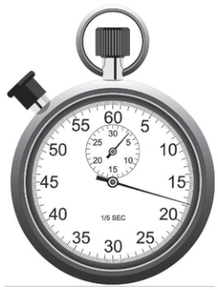
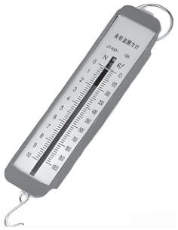
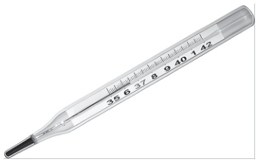
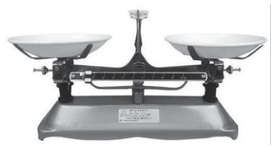
2.（2024·宜宾）如下列四幅图所示的测量工具中，属于测量力的
是( )
A
A. B. C. D.

Slide 14
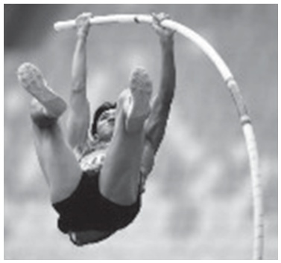
3.（2024·山西）如图8-1所示为运动员撑竿
跳高的场景。他通过助跑将撑竿压弯后起
跳，越过横杆，松手后撑竿恢复原状。下
列说法正确的是( )
B
A.助跑时运动员相对于地面是静止的
B.压弯撑竿说明力能改变物体的形状
C.运动员鞋底的花纹是为了减小摩擦
D.松手后运动员仍然受撑竿的作用力
图8-1

Slide 15
重力
4.（2023·扬州）若地球上的物体所受的重力突然消失：①物体将
没有质量；②摩擦力将不存在；③火焰的形状是球形的；④瀑布
将消失。其中正确的是( )
C
A.①② B.②③ C.③④ D.①④

Slide 16
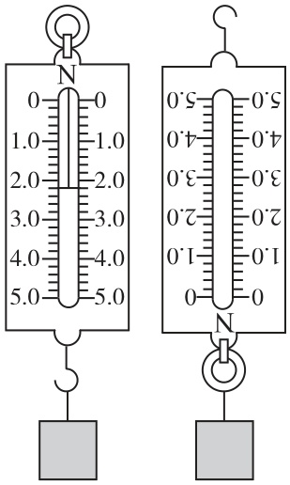
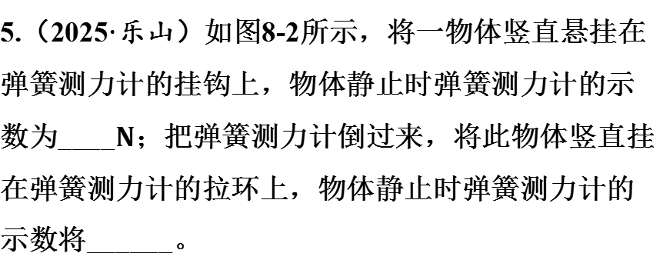
5.（2025·乐山）如图8-2所示，将一物体竖直悬挂在
弹簧测力计的挂钩上，物体静止时弹簧测力计的示
数为____$$N$$ ；把弹簧测力计倒过来，将此物体竖直挂
在弹簧测力计的拉环上，物体静止时弹簧测力计的
示数将______。
2.2
变大
图8-2

Slide 17
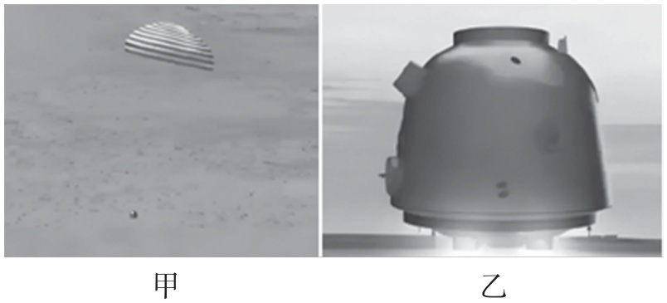
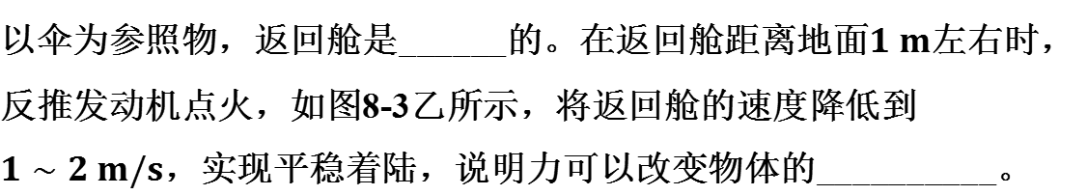
6.（2025·眉山）2025年4月30日，神舟十九号
返回舱在东风着陆场成功着陆，神舟十九号
载人飞行任务取得圆满成功！返回舱回收着
陆阶段，减速伞拉出并降速，如图8-3甲所示，
图8-3
静止
以伞为参照物，返回舱是______的。在返回舱距离地面$$1 m$$ 左右时，
反推发动机点火，如图8-3乙所示，将返回舱的速度降低到
$$1∼2 m/s$$ ，实现平稳着陆，说明力可以改变物体的__________。
运动状态

Slide 18
04
2026
优化提升

Slide 19
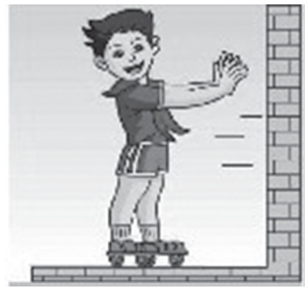
1.（2024·山东）如图8-4所示，滑旱冰时小明用力推墙，他便向后退，
说明力的作用是______的；使小明后退的力的施力物体是____。
相互
墙
图8-4

Slide 20
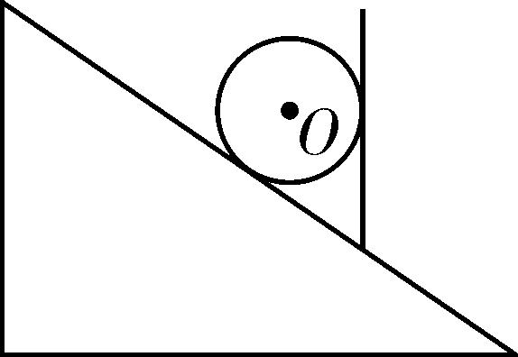
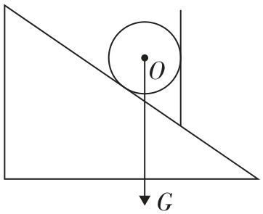
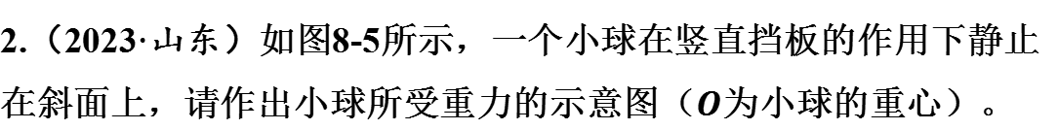
2.（2023·山东）如图8-5所示，一个小球在竖直挡板的作用下静止
在斜面上，请作出小球所受重力的示意图（$$O$$ 为小球的重心）。
【答案】
图8-5

Slide 21
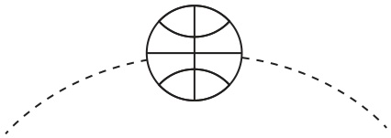
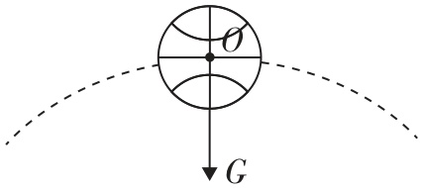
3.（2025·新疆）如图8-6所示，请在图中画出空中飞行的篮球所受
重力的示意图。
【答案】
图8-6

Slide 22
05
2026
广东中考

Slide 23
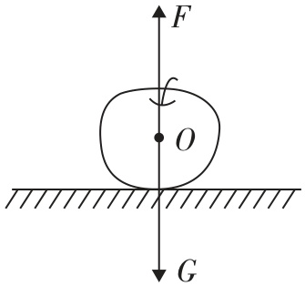
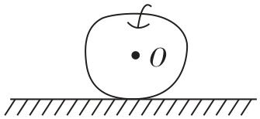
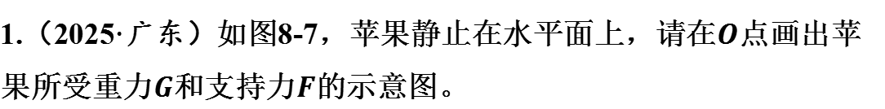
1.（2025·广东）如图8-7，苹果静止在水平面上，请在$$O$$ 点画出苹
果所受重力$$G$$和支持力$$F$$ 的示意图。
【答案】
图8-7

Slide 24
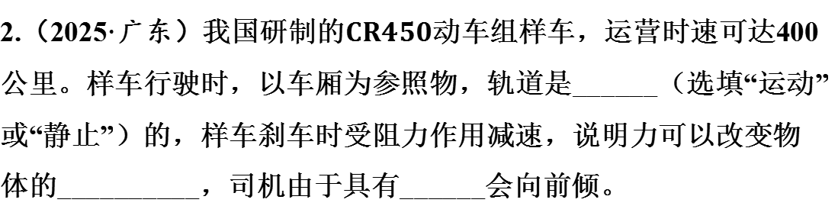
2.（2025·广东）我国研制的$$CR450$$ 动车组样车，运营时速可达400
公里。样车行驶时，以车厢为参照物，轨道是______（选填“运动”
或“静止”）的，样车刹车时受阻力作用减速，说明力可以改变物
体的__________，司机由于具有______会向前倾。
运动
运动状态
惯性

Slide 25
3.（2024·广东）广东生产的无人驾驶电动垂直起降航空器首飞成
功，彰显了我国科技在城市空中交通领域的领先地位。航空器可
用于高空摄影、旅游观光等，航空器通过旋转旋翼对空气施加向
下的力，从而获得升力，这说明了力的作用是______的。
相互

Slide 26
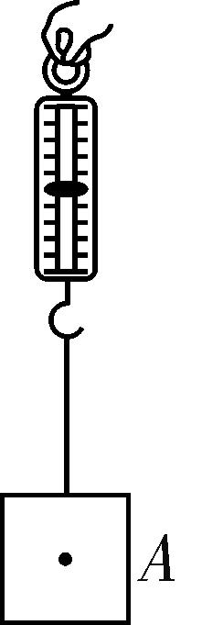
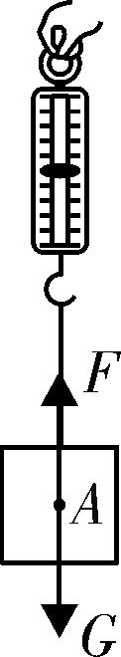
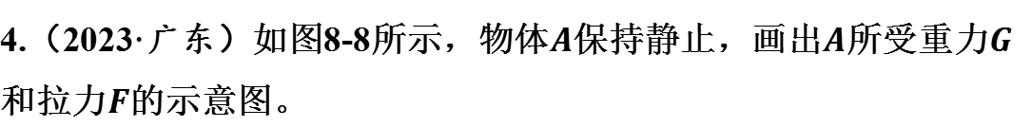
4.（2023·广东）如图8-8所示，物体$$A$$保持静止，画出$$A$$所受重力$$G$$
和拉力$$F$$ 的示意图。
【答案】
图8-8

Slide 27
物理
谢谢观看

